Slide 1
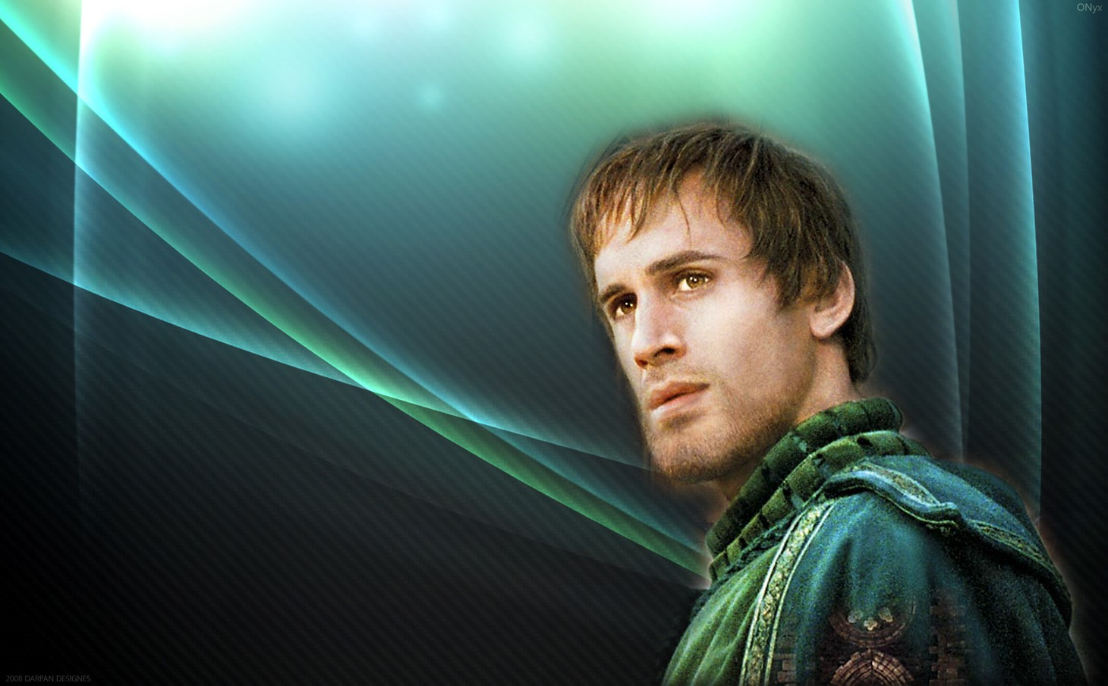






Slide 2
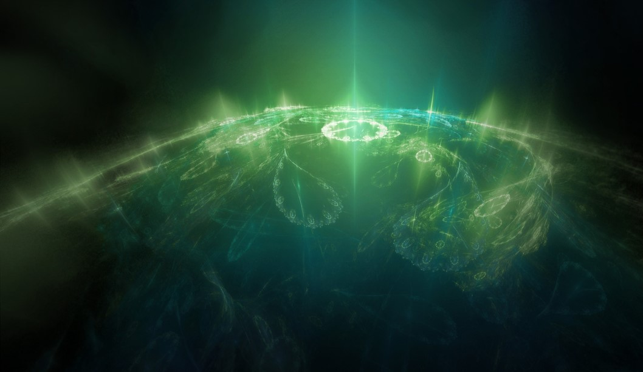


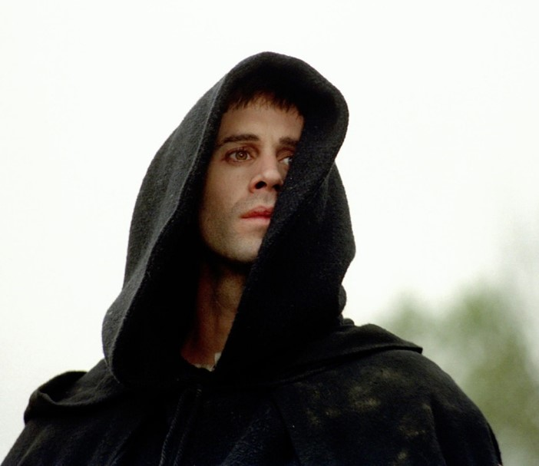
Martín Lutero fue un sacerdote que enfrentó el poder religioso de su tiempo, tal como Jesús lo hizo en el suyo. Ambos manifestaron su rebeldía en contra de las prácticas y conducta de los religiosos de su época, en donde abundaba la hipocresía y la conveniencia.
“¡Ay de ustedes, maestros de la ley y fariseos, hipócritas! Les cierran a los demás el reino de los cielos, y ni entran ustedes ni dejan entrar a los que intentan hacerlo.” Mateo 23:13

Slide 3



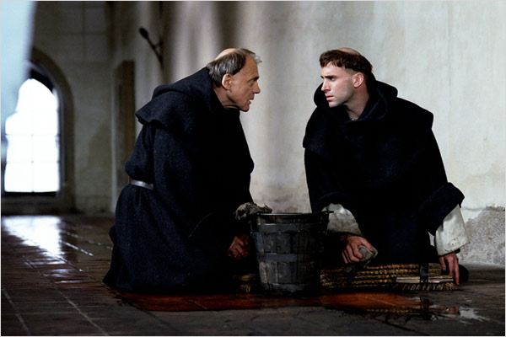
Martin Lutero, a pesar de su origen campesino, fue un hombre de estudio, con intenciones de convertirse en abogado. Sin embargo, a la edad de 23 años, a causa de su búsqueda de Dios, ingresó a un monasterio agustino.
“Me buscarán y me encontrarán, cuando me busquen de todo corazón.” Jeremías 29:13

Slide 4



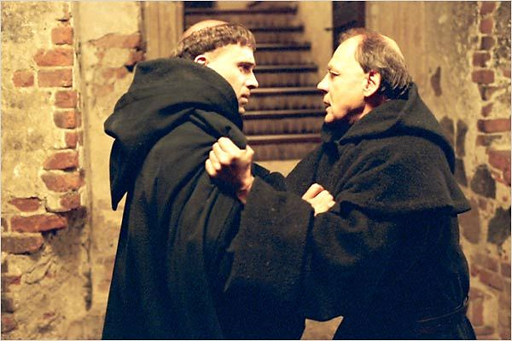
Unos años después fue ordenado sacerdote, pero lejos de encontrar en ello lo que buscaba, tuvo malas experiencias dentro del ambiente eclesiástico y se dio cuenta de que muchas de las prácticas religiosas no eran más que farsas.
“Cambiaron la verdad de Dios por la mentira, adorando y sirviendo a los seres creados antes que al Creador, quien es bendito por siempre. Amén.” Romanos 1:25

Slide 5



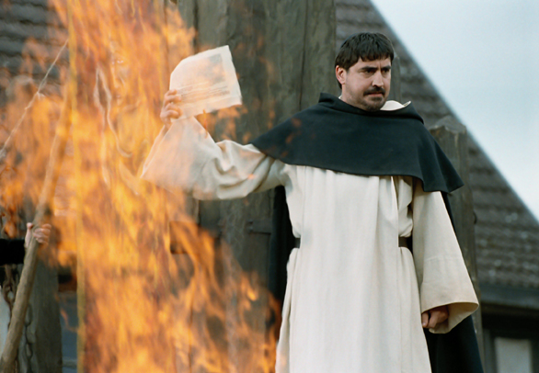
Cuando más tarde viajó a Roma, pudo verificar la frivolidad en que la iglesia había caído. Su inquietud e inconformidad con las prácticas de la iglesia, lo llevaron a investigar, especialmente en lo que se refería a la compra de indulgencias.
“En ningún otro hay salvación, porque no hay bajo el cielo otro nombre dado a los hombres mediante el cual podamos ser salvos.” Hechos 4:12

Slide 6



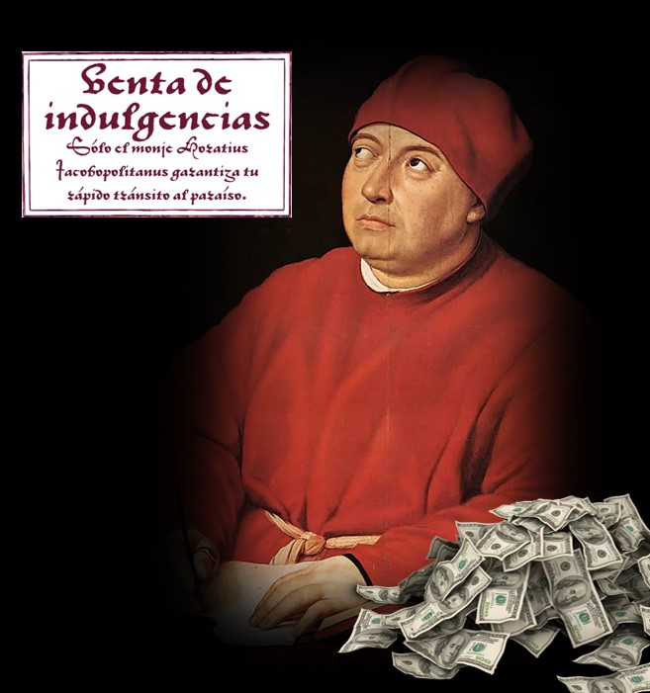
Según la enseñanza tradicional, las indulgencias servían "para liberar de la tortura a las almas del purgatorio". Lutero descubrió que el dinero obtenido se usaba para comprar puestos importantes dentro de la iglesia, además de ciertas cosas materiales (lujos).
“Porque el amor al dinero es la raíz de toda clase de males. Por codiciarlo, algunos se han desviado de la fe y se han causado muchísimos sinsabores.” 1 Timoteo 6:10

Slide 7



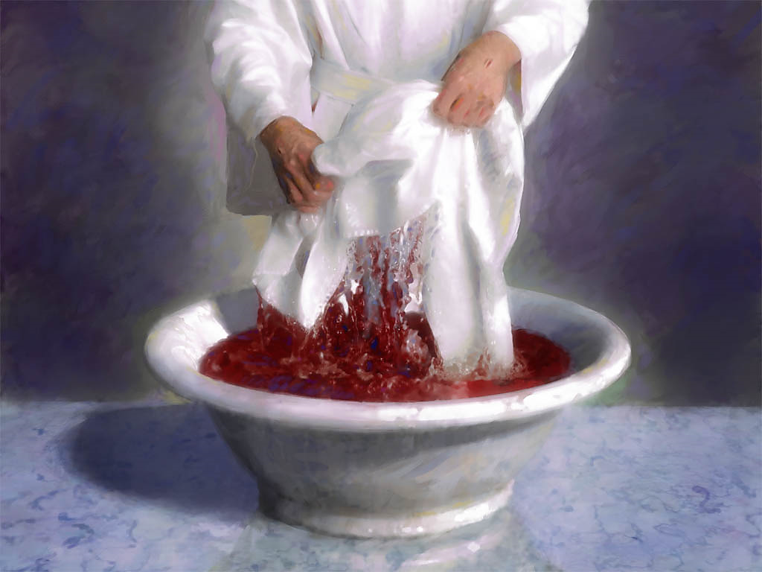
La doctrina del purgatorio (lugar de expiación de pecados) no tiene base bíblica e invalida el sacrificio de Cristo, cuya sangre nos limpia de todo pecado: “Pero si vivimos en la luz, así como él está en la luz, tenemos comunión unos con otros, y la sangre de su Hijo Jesucristo nos limpia de todo pecado.”
(1 Juan 1:7)
“En él tenemos la redención mediante su sangre, el perdón de nuestros pecados, conforme a las riquezas de la gracia.” Efesios 1:7

Slide 8



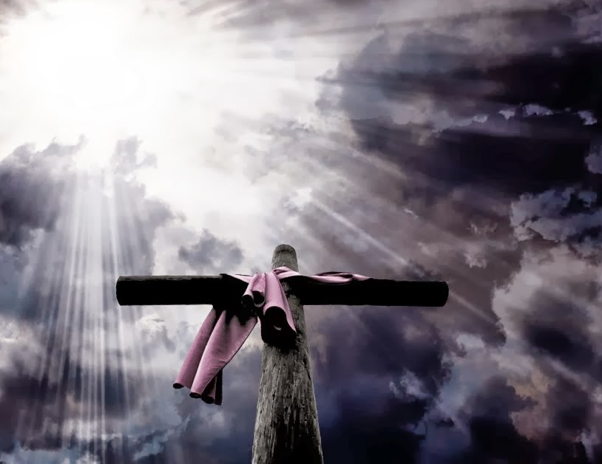
Cristo pagó nuestra deuda de pecado. La salvación es por gracia y viene de Dios. Ninguna religión salva, solo Cristo. Únicamente existen dos opciones después de la muerte: la vida eterna o la condenación eterna, no existe un lugar intermedio. Después, ya no hay nada qué hacer, nadie puede cambiar el destino de los que ya se fueron, ni con todo el dinero del mundo. ¡A Dios no se le compra!
“En ningún otro hay salvación, porque no hay bajo el cielo otro nombre dado a los hombres mediante el cual podamos ser salvos.” Hechos 4:12

Slide 9



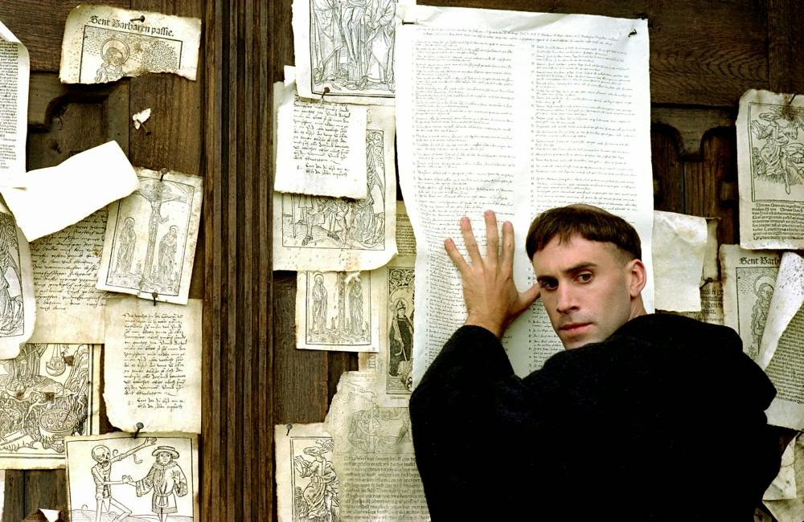
Como Lutero se dio cuenta de esta farsa de la iglesia y otras más, fue que, indignado, escribió sus 95 tesis exponiendo todos los abusos de la iglesia y las exhibió nada menos que en la puerta de la iglesia de Wittenberg.
“Que nadie los engañe con argumentaciones vanas, porque por esto viene el castigo de Dios sobre los que viven en la desobediencia. Así que no se hagan cómplices de ellos.” Efesios 5:6-7

Slide 10



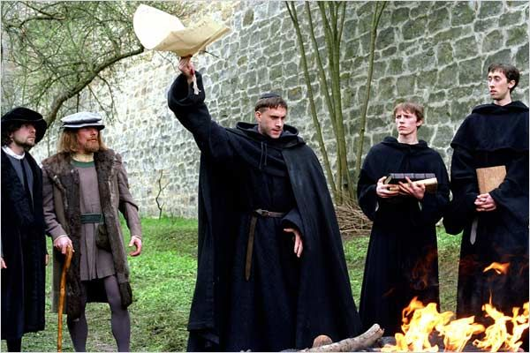
Este acto de protesta provocó un gran escándalo entre los eclesiásticos y su inevitable "excomunión". Cuando Martin Lutero recibió la "bula de excomunión", la lanzó al fuego, junto con el derecho canónico, en el basurero de la ciudad.
“Todo árbol que no da buen fruto se corta y se arroja al fuego.” Mateo 7:19

Slide 11



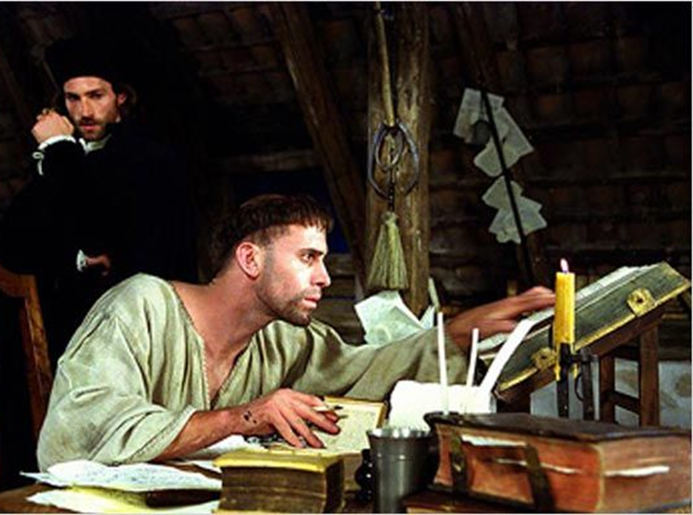
Después de sus actos de rebelión, Martín Lutero tuvo que mantenerse oculto por un año, ya que su vida peligraba. En este tiempo aprovechó para traducir el Nuevo Testamento al alemán. Gracias a Lutero, todas las personas tuvieron acceso a las Sagradas Escrituras, que hasta entonces estaban escritas en latín y su lectura, restringida solo a sacerdotes y eruditos, que las manejaban a su absoluto antojo.
“Santifícalos en la verdad; tu palabra es la verdad.” Juan 17:17

Slide 12


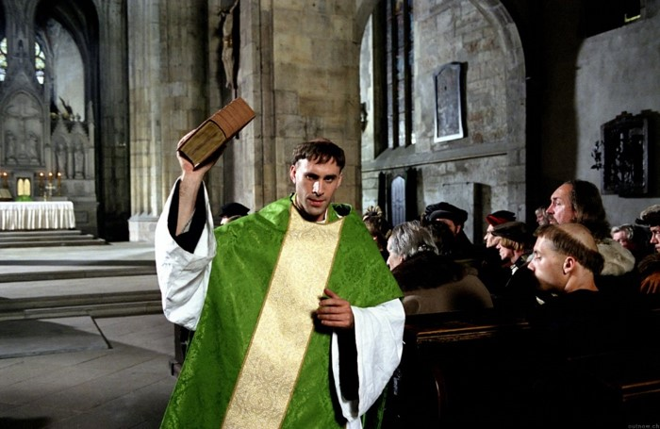
“Si no se me convence mediante testimonios de la Escritura y claros argumentos de la razón - porque no le creo ni al papa ni a los concilios ya que está demostrado que a menudo han errado, contradiciéndose a si mismos - por los textos de la Sagrada Escritura que he citado, estoy sometido a mi conciencia y ligado a la palabra de Dios. Por eso no puedo ni quiero retractarme de nada, porque hacer algo en contra de la conciencia no es seguro ni saludable.”
“Ciertamente, la palabra de Dios es viva y poderosa, y más cortante que cualquier espada de dos filos. Penetra hasta lo más profundo del alma y del espíritu, hasta la médula de los huesos, y juzga los pensamientos y las intenciones del corazón.” Hebreos 4:12

Slide 13



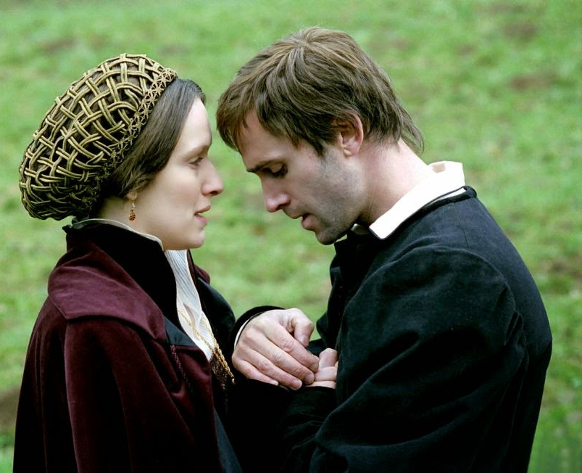
Más tarde, escudriñando la Biblia, se dio cuenta de que el celibato no era un mandato de Dios para los sacerdotes. Entonces se rebeló, se enamoró y se casó, rompiendo definitivamente con sus votos monásticos, que obligaban al celibato. “Después de la Palabra de Dios, no hay tesoro más precioso, que el santo matrimonio”, fueron sus palabras.
“Por eso el hombre deja a su padre y a su madre, y se une a su mujer, y los dos se funden en un solo ser.” Génesis 2:24

Slide 14



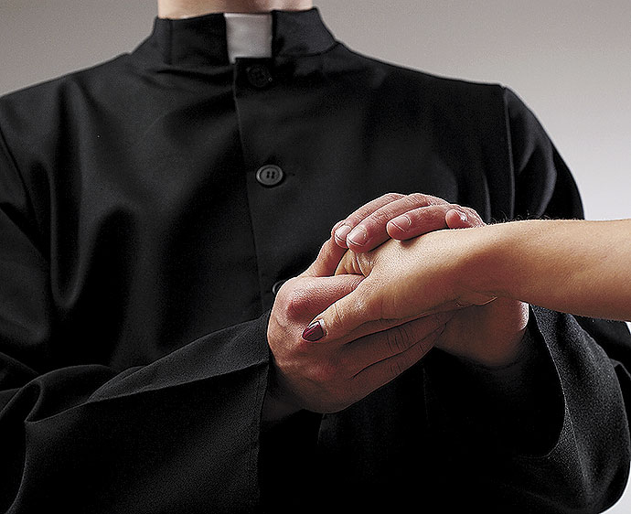
El celibato es un don que Dios otorga a muy pocos. Contados son los hombres que pueden mantenerse célibes, entre ellos estuvieron Jesús y Pablo, pero casi todos los grandes hombres de Dios eran casados. Esta es una imposición de la iglesia católica sobre sus sacerdotes, la cual a la mayoría no le es posible cumplir, ocasionando en muchos casos, lamentables consecuencias…
“Así que el obispo debe ser intachable, esposo de una sola mujer, moderado, sensato, respetable, hospitalario, capaz de enseñar” 1 Timoteo 3:2

Slide 15


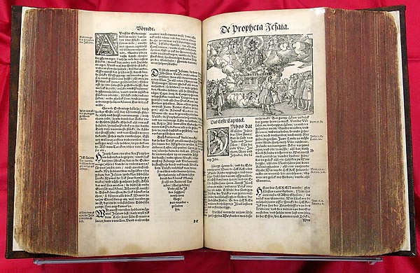
Con la invención de la imprenta, por Gutenberg, se publicó la traducción de la Biblia hecha por Lutero. Miles de personas tuvieron la oportunidad de conocer la Palabra de Dios y hasta la fecha, muchos, al conocer la verdad de Dios, han renegado de la religión que les fue impuesta por generaciones.
“Así, por la tradición que se transmiten entre ustedes, anulan la palabra de Dios. Y hacen muchas cosas parecidas.” Marcos 7:13

Slide 16

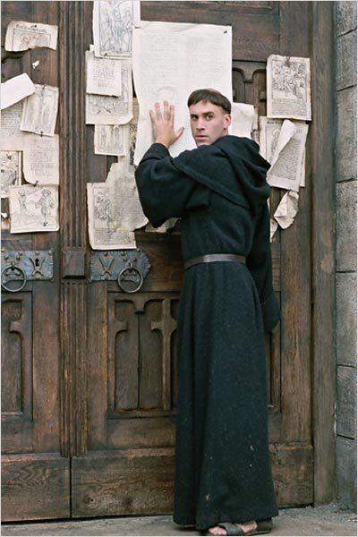


A los cristianos, que basan su fe únicamente en la Palabra de Dios y no en dogmas inventados por hombres, se les llama protestantes y Martín Lutero, es conocido como el padre del protestantismo.
“No todo el que me dice: “Señor, Señor”, entrará en el reino de los cielos, sino sólo el que hace la voluntad de mi Padre que está en el cielo.” Mateo 7:21

Slide 17


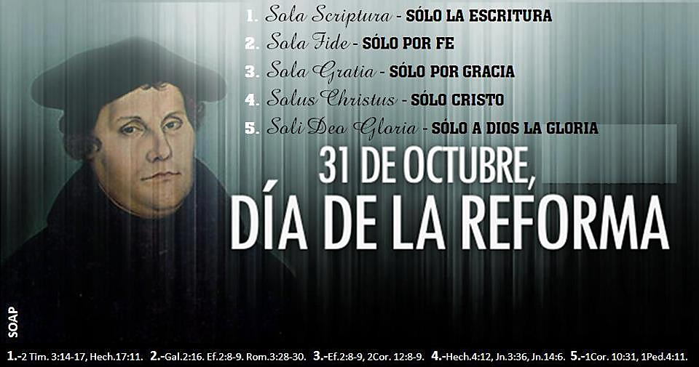

"Cuídense de que nadie los cautive con la vana y engañosa filosofía que sigue tradiciones humanas, la que va de acuerdo con los principios de este mundo y no conforme a Cristo" Colosenses 2:8

Slide 18



Accede a la sección que desees desde aquí:
Propia Creación
De la Red
Dedicatorias | Fechas Especiales | Graciosos
Historia y Arte | Lugares | Musicales
Naturaleza y Ciencias | Política | Reflexión
Religiosos | Románticos | Salud
Dedicatorias | Fechas Especiales | Graciosos
Historia y Arte | Lugares | Musicales
Naturaleza y Ciencias | Política | Reflexión
Religiosos | Románticos | Salud
Si deseas recibir pps periódicamente en tu correo electrónico subscríbete aquí:

